Slide 1
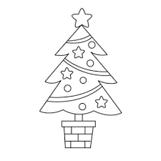
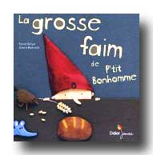
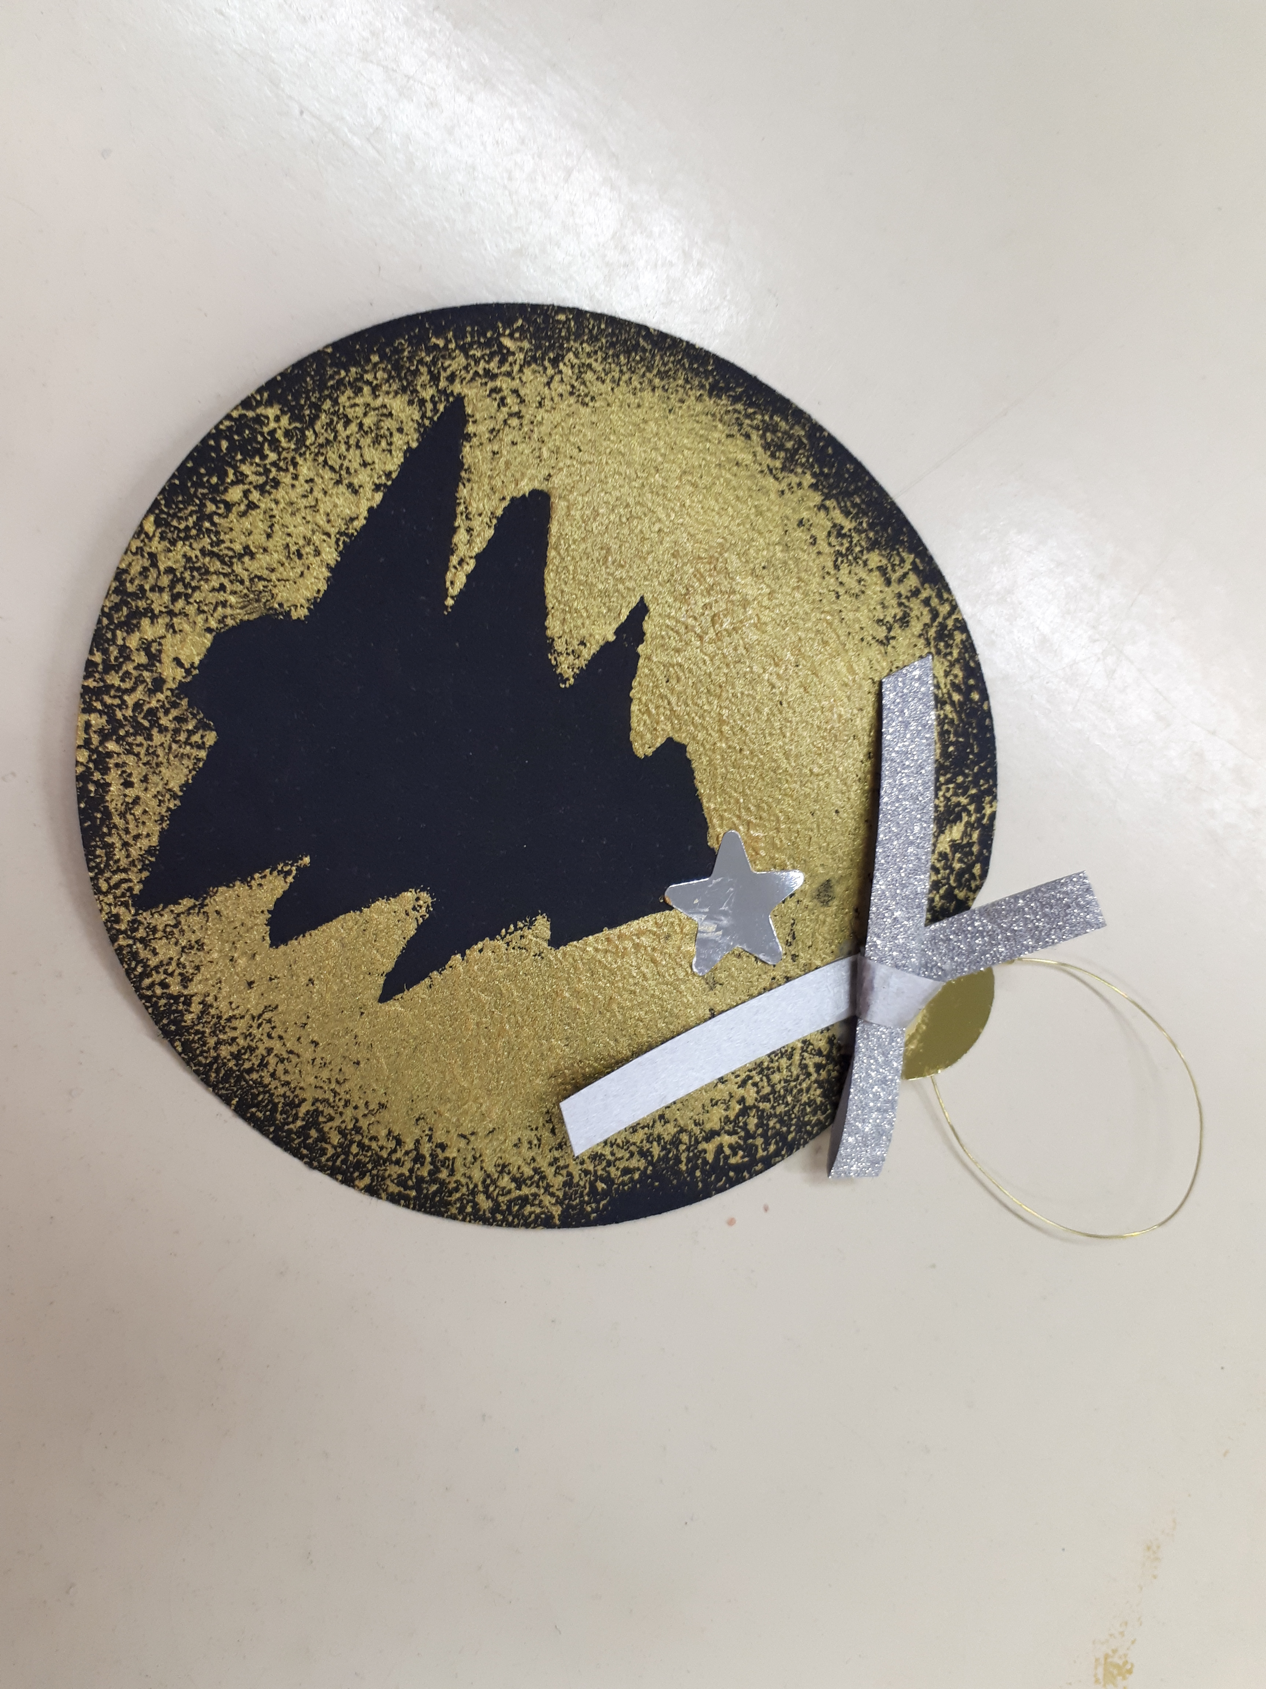
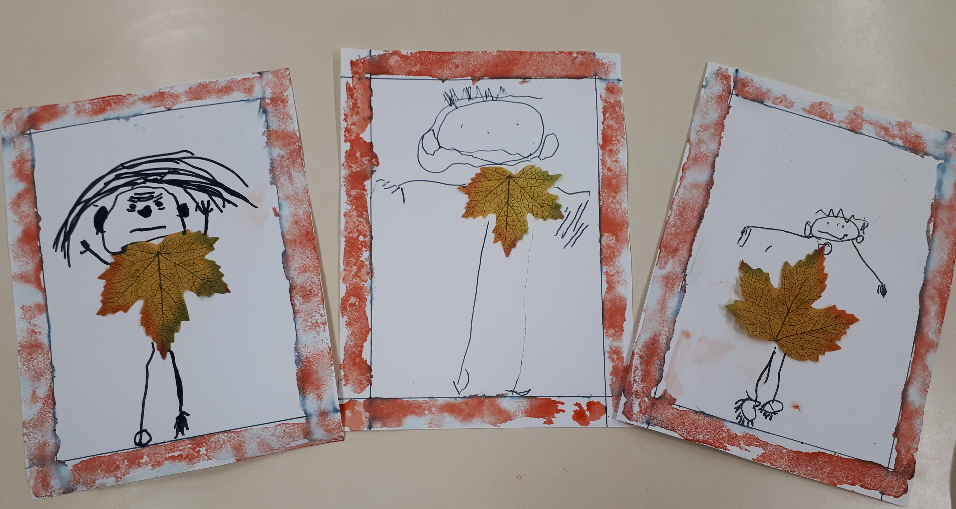
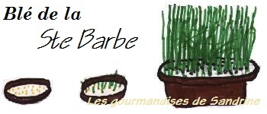
Semaine du 02 Décembre 2019
Je réalise des compositions artistiques :
Période 2 : AGIR,S'EXPRIMER, COMPRENDRE À TRAVERS LES ACTIVITÉS ARTISTIQUES
Je fabrique des décorations pour le sapin de la classe :
j’utilise différents outils et différentes techniques
Les livres de la semaine
Je suis né au mois de mai, dans un grand chêne, quand les bourgeons se réveillaient. Tout petit et vert comme les feuilles, personne ne me remarquait...
C'est le matin, P'tit Bonhomme a le ventre tout vide. Alors P'tit Bonhomme court chez le boulanger et lui demande de quoi combler sa faim dévorante. Mais le pain, ça ne se donne pas, cela s'achète ! P'tit Bonhomme va devoir gagner sa croûte
Je fais germer du blé
Je dessine autour d’une feuille d’automne pour en faire un bonhomme
J’apprends à reconnaître les principales étapes du développement d'un animal ou d'un végétal

